Slide 1
Vue d’ensemble : L’American National Standards Institute, le système de normalisation aux Etats-Unis et les exigences essentielles de l’ANSI

Slide 2
Termes clés
Normes
Spécifications axées sur le marché de produits et de services (par ex. spécifications techniques, systèmes de gestion, etc.)
Réglementations
Spécifications techniques obligatoires, qui peuvent comprendre des normes particulières ou des procédures d’évaluation de conformité
Évaluation de conformité
Processus et systèmes utilisés pour vérifier la conformité d'un produit, d’une personne, d’un processus ou d’un système à une norme ou à une réglementation (par ex. tests, certification)

Slide 3
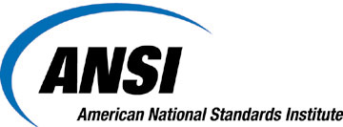
L’American National Standards Institute coordonne les normes, l’évaluation de la conformité et les activités connexes aux États-Unis
Créée en 1918, l’ANSI est une organisation privée à but non lucratif
L’ANSI n’est pas un organisme public, ni une organisation d’élaboration de normes

Slide 4
Mission de l’ANSI
Améliorer à la fois la compétitivité mondiale des entreprises américaines et la qualité de vie aux États-Unis en oeuvrant en faveur de normes consensuelles volontaires et de systèmes d’évaluation de la conformité, et en préservant leur intégrité.

Slide 5
Représente les États-Unis dans le monde
Homologue les organisations d’élaboration de normes et approuve les normes ANS
Homologue/approuve les groupes consultatifs techniques (comités miroir) pour les travaux techniques de l’ISO/IEC
Homologue les organes d’évaluation de la conformité
Revendeur de normes
Diffusion d’informations et formation
Forum neutre permettant d'identifier les besoins en termes de normes et de discuter des problèmes
Passerelle entre les secteurs public et privé aux États-Unis
Garantit l’intégrité des normes et le système de vérification de la conformité

Slide 6
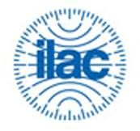
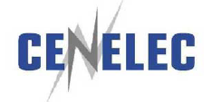
Représente les États-Unis au sein de l’ISO
Représente les États-Unis au sein de l’IEC, via leur comité national au sein de l’ANSI
Membre américain de l’IAF et de l’ILAC
Participe à des forums régionaux dans les Amériques et sur la Côte du Pacifique
Connexion avec des groupes en Europe, en Afrique et au Moyen-Orient
Accords bilatéraux avec d’autres organismes nationaux de normalisation

Slide 8
La Fédération ANSI représente plus de 125 000 sociétés et organisations et 3,5 millions de professionnels partout dans le monde
Membres de la Fédération ANSI. . .
Entreprises
Pouvoirs publics
Associations professionnelles
Universitaires
Particuliers
Organismes d’élaboration de normes
Sociétés professionnelles
Organisations de services
Groupes d’intérêts de consommateurs et de travailleurs
Et bien plus encore

Slide 9
Système de normalisation aux États-Unis axé sur le marché
Approche dans de nombreuses
économies
De nombreuses autres économies Du haut vers le bas
Les activités de normalisation sont impulsées par les organismes de normalisation
États-Unis Du bas vers le haut
Les activités de normalisation sont impulsées par les utilisateurs des normes
Approche aux États-Unis

Slide 10
Système de normalisation aux États-Unis
Le système est dirigé par le secteur privé et soutenu par le secteur public
Met l’accent sur les normes du secteur privé et les solutions d’évaluation de la conformité
Permet aux utilisateurs des normes et aux diverses parties prenantes de mieux se faire entendre et d’avoir plus de poids
Tire sa force de sa diversité

Slide 11
Un partenariat public-privé
Aucun organisme public ne contrôle les normes à lui-seul
Chaque organisme détermine les normes qui correspondent à ses besoins
National Technology Transfer and Advancement Act (NTTAA) — Loi publique 104-113
Encourage chaque organisme public à chercher les normes du secteur privé existantes qui sont appropriées à son objet et sa mission
Les normes sont « intégrées par référence » dans la réglementation

Slide 12
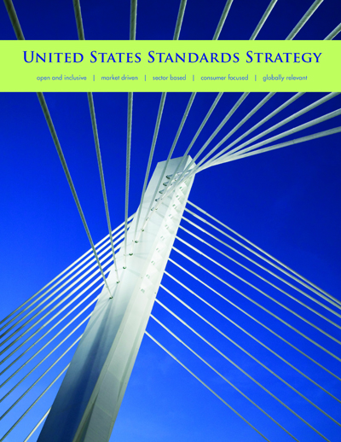
Système de normalisation aux États-Unis fiable – flexible – réactif
Axé sur le marché
Flexible et sectoriel
Dirigé par le secteur privé et soutenu par les pouvoirs publics
Ce système est conçu pour . . .
Favoriser la participation d'un large éventail d’acteurs
S’intéresser aux priorités émergentes et aux nouvelles technologies
Permettre aux parties prenantes de chercher les solutions qui correspondent le mieux à leurs besoins spécifiques
Tel que défini dans l'ouvrage United States Standards Strategy
www.us-standards-strategy.org

Slide 13
Système de normalisation aux États-Unis principes directeurs
Les États-Unis approuvent les principes de normalisation mondialement acceptés et énoncés dans l'Accord sur les obstacles techniques au commerce de l'Organisation mondiale du commerce
Transparence
Ouverture
Impartialité
Efficacité et pertinence
Consensus
Fondé sur les résultats
Les normes doivent répondre à des besoins de la société et du marché ; elles ne doivent pas être élaborées pour être des obstacles au commerce
Les organismes de normalisation doivent éviter les doublons et les chevauchements avec les travaux d’autres organismes de normalisation
Cohérence
Respect de la régularité
Assistance technique
Flexibilité
À jour
Pondération

Slide 14
Approche à plusieurs voies différents outils pour des normes applicables à tous les pays
L'utilisation sur le marché mondial est la meilleure mesure d'une norme internationale, pas l’organisation qui l’a élaborée
Certains organismes de normalisation adoptent les normes ISO et IEC, et les définissent comme étant internationales
L’ANSI et les États-Unis appliquent l’approche à plusieurs voies
Des normes applicables par tous peuvent être élaborées par l’ISO, l’IEC et tout autre organisme d’élaboration de normes qui adhère aux principes de l’OMS/OTC
Les utilisateurs choisissent les normes qui correspondent à leurs besoins et les organismes de normalisation avec lesquels ils veulent travailler

Slide 15
Système de normalisation aux États-Unis
L’homologation ANSI des organismes de normalisation et les groupes techniques consultatifs (U.S. TAG) favorisent l’application des principes internationalement reconnus définis par l’OMC pour l’élaboration des normes
Exigences essentielles de l’ANSI pour l’élaboration des normes ANS
Organisation mondiale du commerce Accord sur les obstacles techniques au commerce
Ouverture
Transparence
Respect de la régularité
Consensus
Mentionnés dans l'ouvrage United States Standards Strategy
Mentionnés dans le deuxième examen triennal de l'Accord OTC de l’OMC – Annexe 4

Slide 16
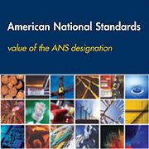
Normes nationales américaines (ANS)
Actuellement il existe environ 240 organismes d’élaboration de normes homologués par l’ANSI
Les normes élaborées par ces organismes ne sont pas toutes soumises pour être examinées comme des ANS
Les organismes d’élaboration de normes sont homologués sur la base des exigences essentielles de l’ANSI
Il existe plus de 11 000 normes nationales
américaines
Pour en savoir plus : www.ansi.org/ansvalue
www.ansi.org/essentialrequirements

Slide 17
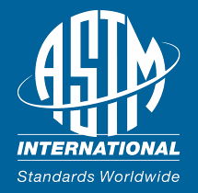
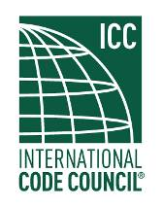
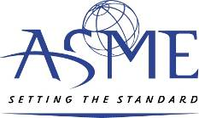
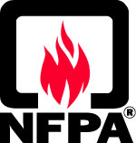
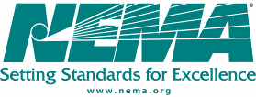
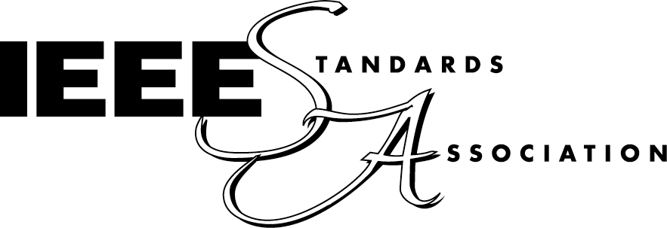
Système de normalisation aux États-Unis exemples d'organismes d’élaboration de normes et de comités techniques consultatifs homologués par l’ANSI
ASTM International
American Society of Mechanical Engineers
International Code Council
American Dental Association
National Electrical
Manufacturers
Association
National Fire Protection Association
Society of Automotive Engineers
Institute of Electrical and Electronics Engineers
Underwriters Laboratories Inc.
American
Society
of Civil
Engineers
American Petroleum Institute
Et plus de 200
autres organisations

Slide 18
Organismes d’élaboration de normes homologués par l’ANSI et approbation des normes ANS
Seule entité d’homologation des organismes d’élaboration de normes aux États-Unis
Seul organisme qui approuve les normes comme étant des normes ANS
Seuls les organismes d’élaboration de normes homologués par l’ANSI soumettent leurs normes par le biais du processus d’approbation des normes nationales
L’approbation d'une norme N’EST PAS fondée sur sa qualité technique
L’approbation d'une norme EST fondée sur la procédure suivie pour son élaboration
Exigences énoncées dans les exigences essentielles de l’ANSI : Obligations en matière de respect de la régularité pour les normes nationales américaines

Slide 19
Principales considérations du processus d’élaboration des normes ANS
Le respect de la régularité signifie que toute personne (organisation, entreprise, organisme public, particulier, etc.) ayant un intérêt direct et tangible a le droit de participer en :
exprimant un avis argumenté
bénéficiant d’un examen de cet avis
exerçant un recours si elle s’estime pénalisée
L’exigence de respect de la régularité garantit l’équité et la justice
L’équité et la cohérence sont des garde-fous
Les exigences essentielles de l’ANSI prévoient une consultation publique effective tout au long du processus d’élaboration des normes
Transparent 19
Notes:
DESCRIPTION DE LA CONSULTATION PUBLIQUE ICI

Slide 20
Exigences essentielles de l’ANSI
Notes:
Vous pouvez consulter gratuitement les exigences essentielles de l’ANSI sur le Web

Slide 21
Exigences essentielles de l’ANSI
Les exigences essentielles de l’ANSI sont les suivantes :
Ouverture
Absence de position dominante
Équilibre
Coordination et harmonisation
Notification de la coordination de l’élaboration des normes
Examen des opinions et des objections
Preuve d’existence d'un consensus et vote sur le contenu du consensus
Procédure de recours des organismes d’élaboration des normes
Procédures écrites
Respect des règles normatives et des procédures administratives des normes nationales
Notes:
Vous pouvez consulter gratuitement les exigences essentielles de l’ANSI sur le Web

Slide 22
Cycle d’élaboration des normes ANS - Déroulement
Notification de lancement de projet (PINS) et délibération
des parties prenantes en cas de conflit ou de doublon
Élaboration d'un projet de norme ANS
Période d’examen public (30 ou 45 ou 60 jours Annonce publiée dans un Standards Action)
Vote, examen des observations et réponse écrite
(Relance et deuxième annonce, si nécessaire)
Clôture des recours, consensus atteint et soumission au conseil d’examen des normes de l’ANSI
Approuvée (ou non) par le conseil d’examen des
normes de l’ANSI
Droit de recours contre la décision du conseil d’examen des normes de l’ANSI devant le conseil, puis
devant le conseil des recours de l’ANSI
Consultation sur le consensus (consultation formelle sur le contenu du consensus)
IDÉES
COMMENTAIRES
VOTE

Slide 23
Quel est le rôle de l’ANSI dans le processus d’élaboration d’une ANS ?
Contrôler le bon déroulement du processus d’élaboration des normes par consensus en recherchant les preuves de la conformité de la procédure aux exigences essentielles de l’ANSI
Homologuer (et réhomologuer) les organismes d’élaboration de normes (procédures)
Approuver les normes comme étant des ANS
Analyser les ANS pour déterminer la conformité des procédures
Statuer sur les recours portant sur les procédures d’élaboration des ANS
Les procédures ont-elles été respectées ?
Une observation a-t-elle été traitée selon la procédure régulière ?
Un organisme d’élaboration de normes est-il en conformité avec les exigences de l’ANSI ?
Examiner l’éventualité du retrait de la désignation ANS pour un motif valable (à tout moment)
Gérer et réviser les procédures qui régissent le processus d’élaboration des ANS

Slide 24
Exigences essentielles de l’ANSI :
Il n’existe pas de modèle UNIQUE
Flexibilité dans le respect des exigences
Exemples de variables :
Exigences numériques
Vote lors de réunions ou par scrutin
Réunions face-à-face, webinaires, téléconférences, emails ou courriers papier
Etapes simultanées ou successives
Utilisation de systèmes électroniques pour le processus de consensus
Démarrage avec un projet de norme ou en partant de zéro
Pour ce qui est de la consultation publique, les variables sont les suivantes :
Sensibilisation lors de la phase de lancement
Successions d’examens et d’approbations publics
Notes:
Il n’existe pas de modèle UNIQUE...

Slide 25
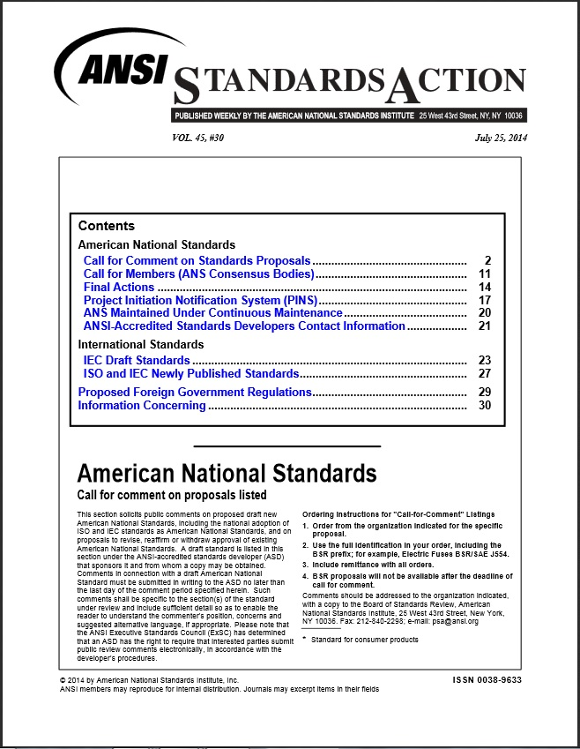
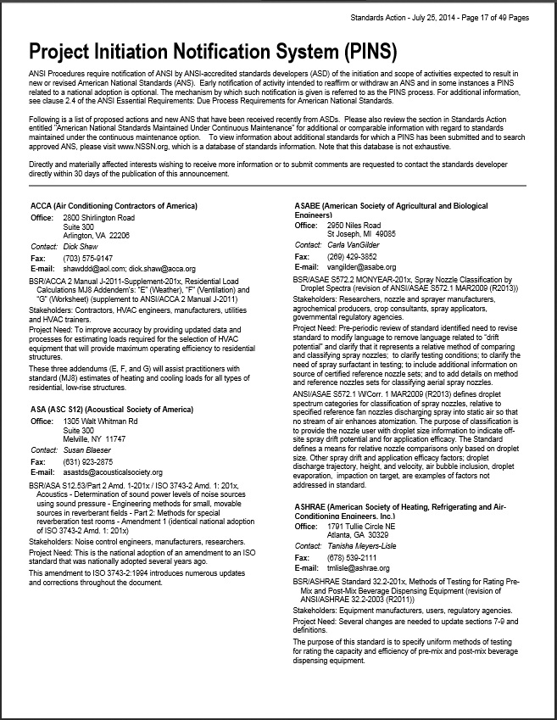
Standards Action : www.ansi.org/standardsaction

Slide 26
Quels sont les principaux enseignements ?
Le système de normalisation aux États-Unis est unique comparé aux autres systèmes nationaux de normalisation
Cependant, nous rencontrons les mêmes difficultés concernant la sensibilisation des parties prenantes, l’établissement d’un consensus, etc.
Objectifs de l’atelier d’aujourd’hui :
Quels sont les avantages de la sensibilisation des parties prenantes aux activités d’élaboration des normes ?
Quelles stratégies de sensibilisation des parties prenantes utilisent les organisations américaines ?
Quelles sont les difficultés spécifiques que rencontre le Sénégal ?
Quels enseignements peuvent être appliqués au Sénégal ?

Slide 27
Madeleine McDougall
Program Manager, International Development
intl@ansi.org
www.standardsportal.org

